Slide 1






Module hygiène
Les antibiotiques, quand il faut, comme il faut, gardons le cap !

Slide 2
Module Hygiène
Partie 2 : L’hygiène au quotidien
  La gestion du sas sanitaire - la marche en avant – soins aux animaux (vidéo)
    Motion design sur l’utilisation du sas
    J’utilise mon sas sanitaire (Fiche ITAVI n°6)
    Bien se laver les mains (Affiche « hygiène des mains simple et efficace »)
    Je stocke les matériaux constitutifs du nid sans risque (Fiche ITAVI n°13)
  Gestion des nuisibles (fiche Itavi n°11)
  Nettoyage / Désinfection des silos

Slide 3

L’hygiène au quotidien

Slide 4
La gestion du sas sanitaire
La marche en avant
Le soin aux animaux
L’hygiène au quotidien
Cliquez pour accéder à la vidéo

Slide 5
J’utilise mon sas sanitaire
(fiche Itavi n°6)
Nettoyage et désinfection au vide sanitaire

Slide 6

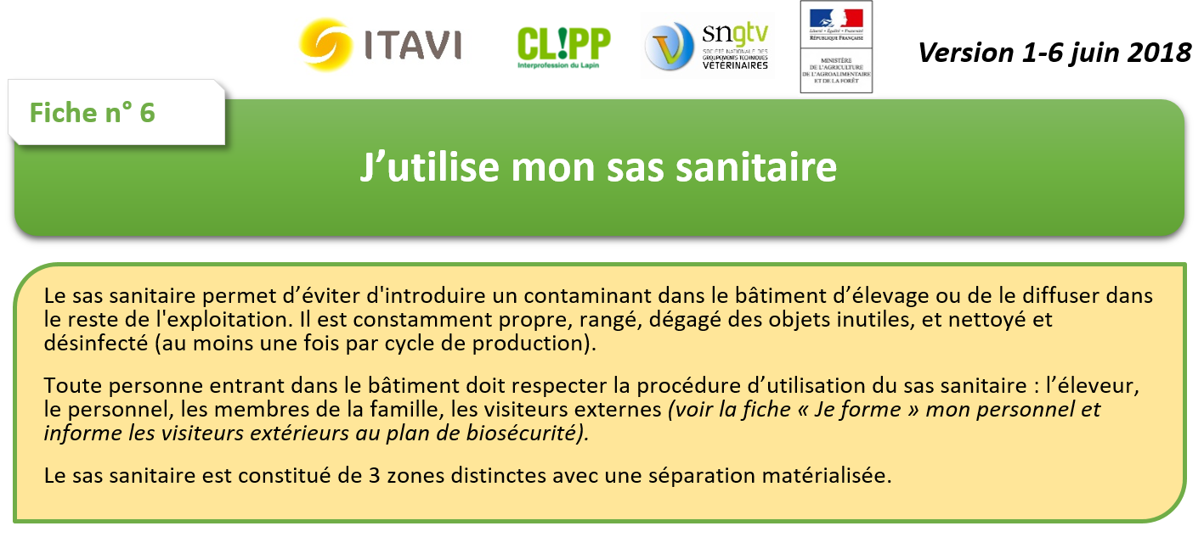

Slide 7
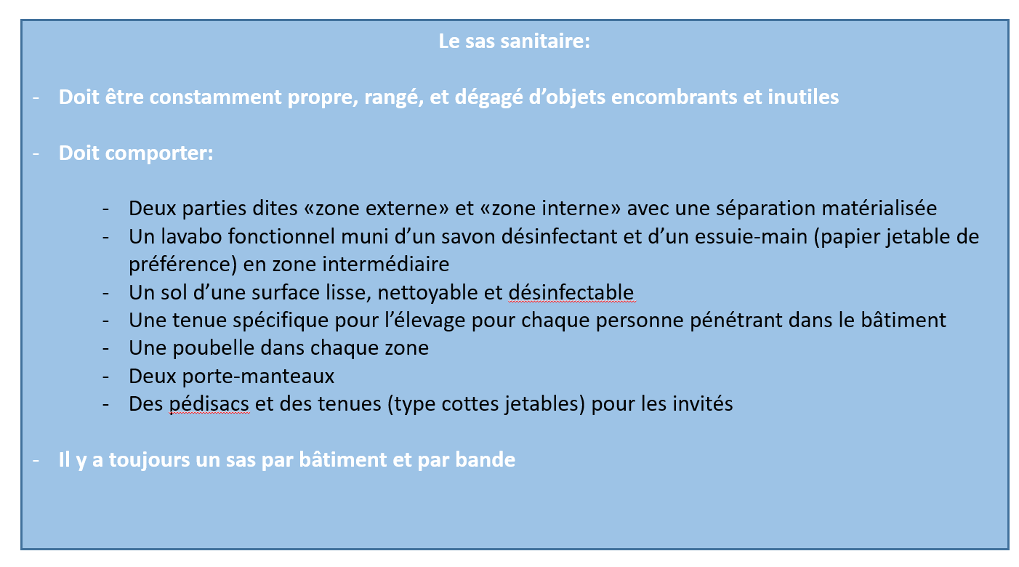

Slide 8
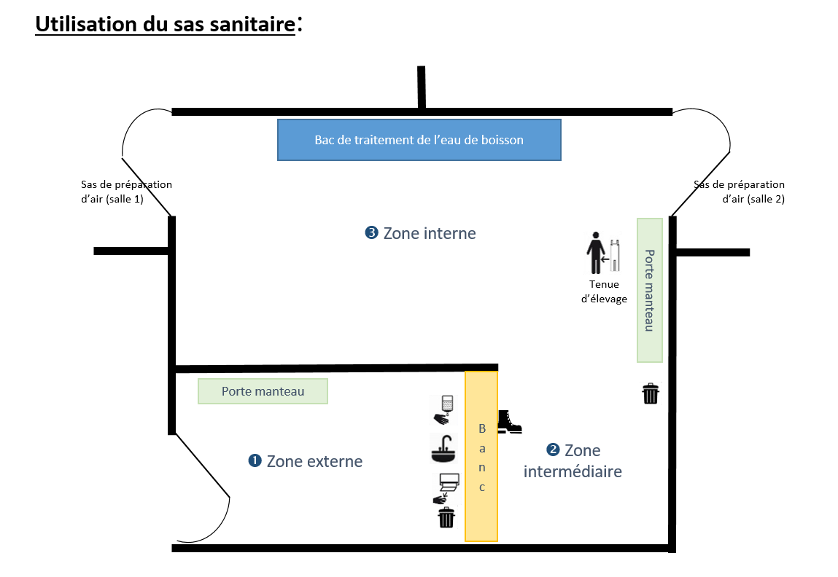

Slide 9
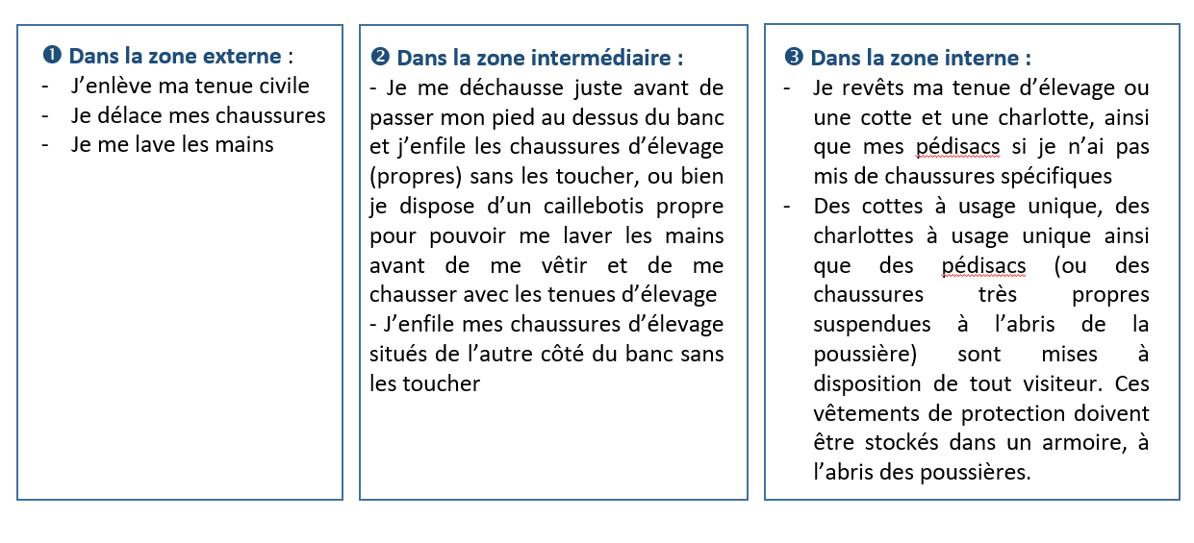

Slide 10
La gestion du sas
Visionner une vidéo sur la gestion du sas
Source : 3trois3.com
Le lien :https://www.3trois3.com/prensa/videos-sur-la-biosecurite-dans-les-elevages-porcins_14415/?utm_source=newsletters333&utm_medium=email&utm_campaign=La+newsletter+de+3trois3&xemail=aWRtPTk3ODMmaWR1PTM2NjA4JnQ9ZmNlNTY1YTlkNGIxMmNlYmY2MDA0NzIzYmUzYTg2ZjU%3D

Slide 11
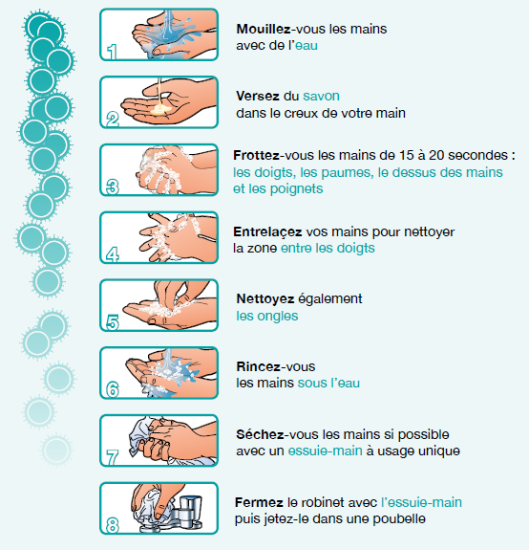
L’hygiène au quotidien
Bien se laver les mains

Slide 12
Je stocke les matériaux constitutifs du nid sans risque
(fiche Itavi n°13)
L’hygiène au quotidien

Slide 13


Stockage des matériaux du nid

Slide 14
Gestion des nuisibles
(fiche ITAVI n°11)
L’hygiène au quotidien

Slide 15

Gestion des nuisibles

Slide 16
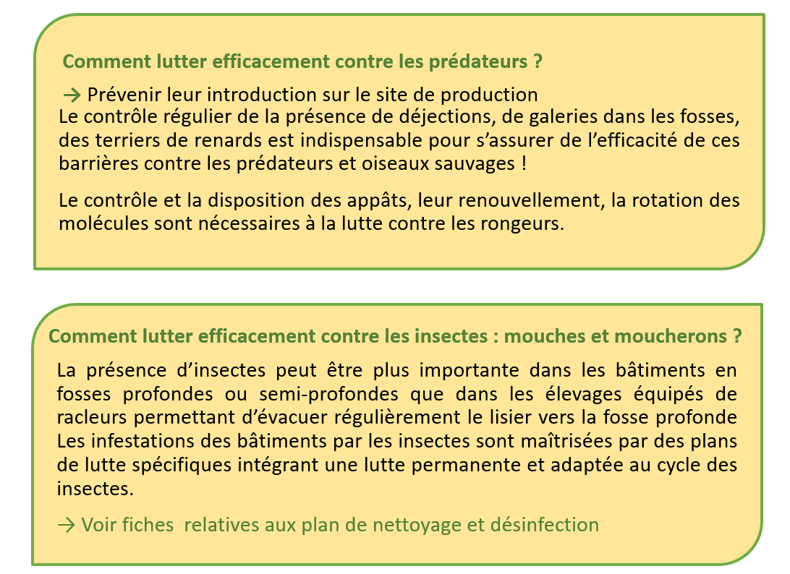
Gestion des nuisibles

Slide 17
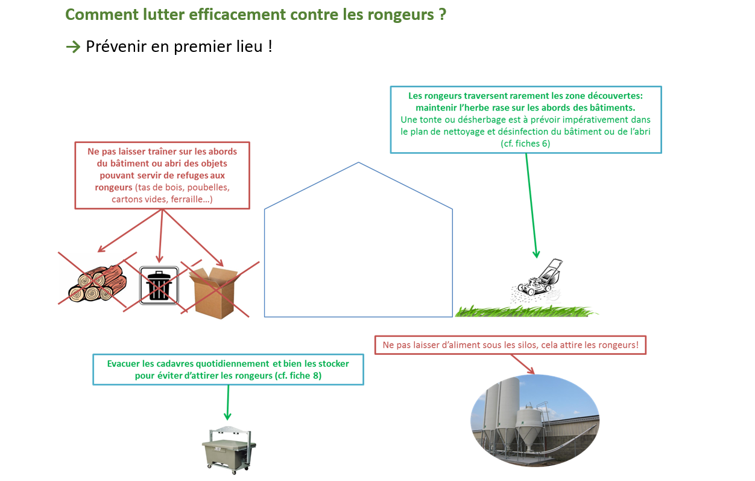
Gestion des nuisibles

Slide 18
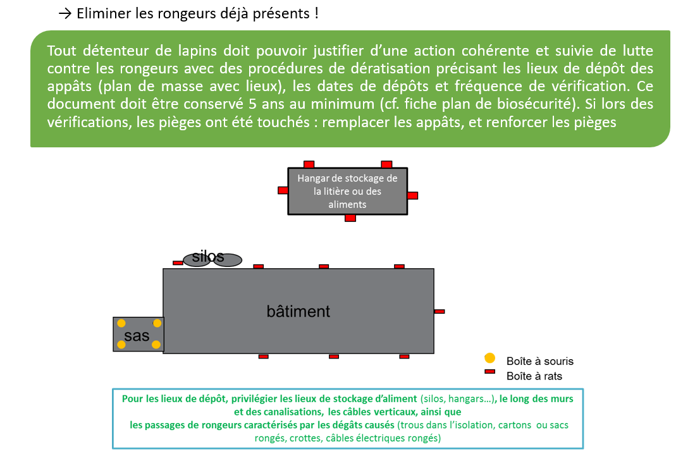
Gestion des nuisibles

Slide 19
Nettoyage et désinfection des silos
L’hygiène au quotidien

Slide 20
Nettoyer et désinfecter ses silos
Vérifier régulièrement l’étanchéité du silo

Slide 21
Nettoyer et désinfecter ses silos
Contrôler la bonne fermeture des trappes, notamment après une livraison d’aliment pour éviter les risques d’infiltration

Slide 22
Nettoyer et désinfecter ses silos
Vidanger le silo, idéalement entre chaque livraison d’aliment, à défaut le plus souvent possible

Slide 23
Nettoyer et désinfecter ses silos
Nettoyage / désinfection
1 à 2 fois par an
Faire tomber au maximum les poussières à l’aide d’un balai au niveau de toutes les zones accessibles et les évacuer par la trappe pour les silos équipés

Slide 24
Nettoyer et désinfecter ses silos
Nettoyage / désinfection
Insérer une bougie fumigène
  par la trappe en bas du silo ou par le boitard
  Ou
  par le haut du silo
Respecter les mesures de prévention des risques liés à l’utilisation des silos
Lien vers tuto : https://www.itavi.asso.fr/content/nettoyer-et-desinfecter-une-salle-de-gavage-palmipedes-points-de-vigilance
séquence de 45’ à 1’’04

Slide 25
Les antibiotiques, quand il faut, comme il faut, gardons le cap !

